Slide 1
Prezentare:
Sistemul Integrat de Cadastru si Publicitate Imobiliară (e-Terra)
Versiunea 3
1

Slide 2
Agenda curs
Luni – Prezentare generala / Flux prima inregistrare
Marti – Fluxuri de actualizare (inclusiv inscrieri de acte)
Miercuri – Fluxuri de transformare (dez., alp., apart., reap. )
Joi – Fluxuri de conversie / consultare / alte functionalitati
2

Slide 3
Reguli
Ma numesc Razvan
Discutii libere
Intrebarile sunt asteptate cu interes oricand
Aprecizez feedback-ul direct
Pauzele le stabilim pe parcurs
3

Slide 4
Obiective curs
Prezentarea generala a sistemului
Prezentarea suportului informational destinat instruirii
Demonstrarea utilizarii functionalitatilor principale
4

Slide 5
Agenda – Prezentare Generala
Obiectivele proiectului e-Terra 3
Beneficii
Ce este nou ?
Arhitectura
Entitatile sistemului
Componentele principale
Fluxurile de receptie-inscriere
5

Slide 6
Obiectivele proiectului
Extinderea capacitatii de comunicare inter-institutionala
Adaugarea de servicii noi in portofoliul ANCPI
Imbunatatirea calitatii datelor
Imbunatatirea transparentei activitatii ANCPI
Extinderea si standardizarea tehnologica
Extinderea capacitatii de administrare si monitorizare
6

Slide 7
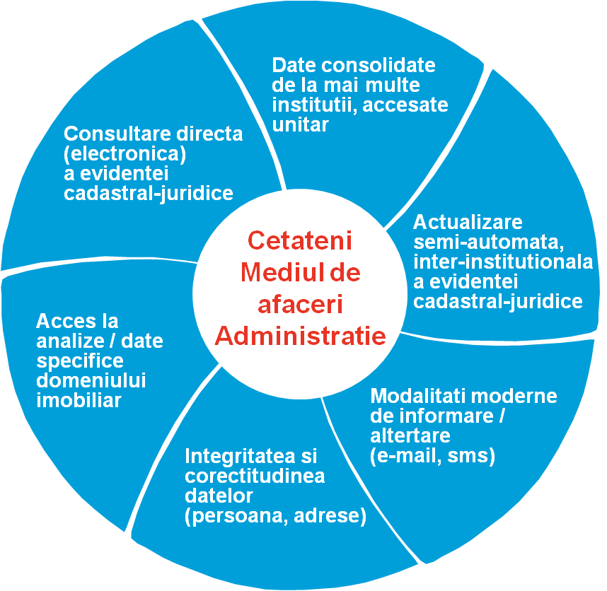
Beneficii (1)
7

Slide 8
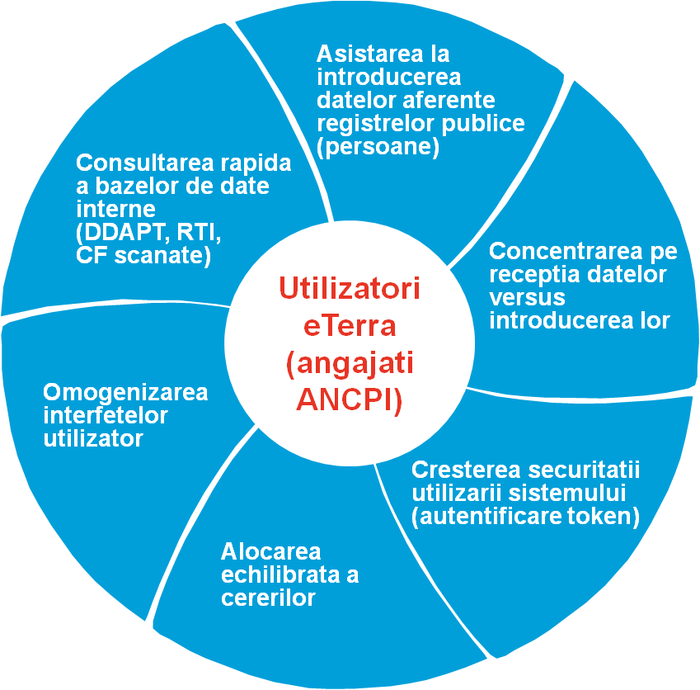
Beneficii (2)
8

Slide 9
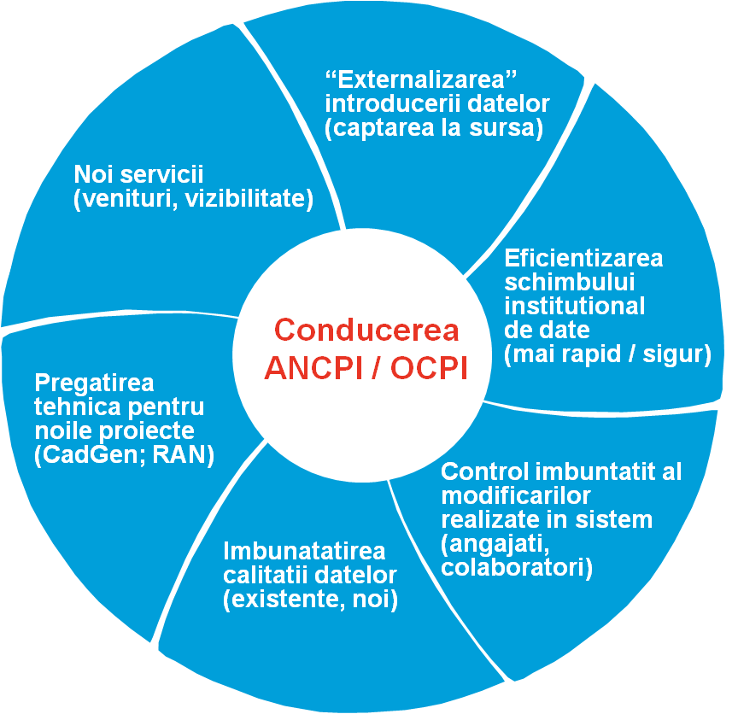
Beneficii (3)
9

Slide 10
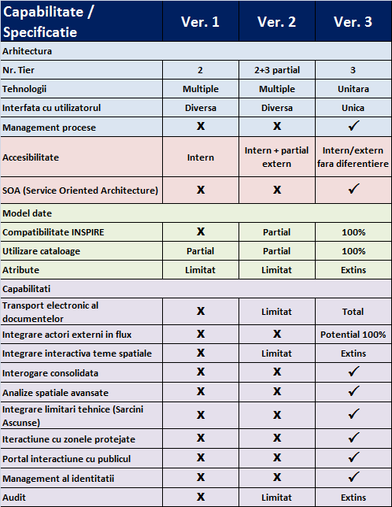
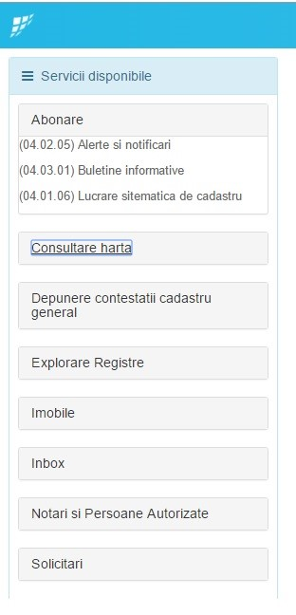
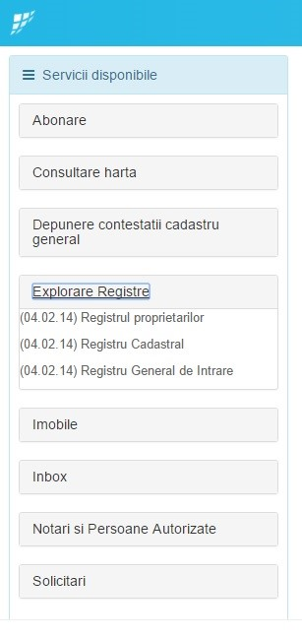
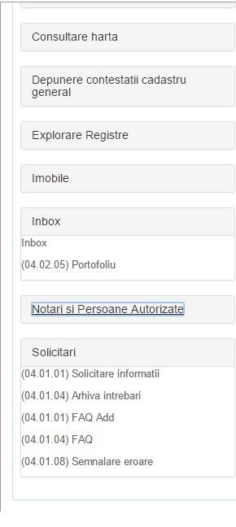
Ce este nou ?
Portal interactiune cu publicul
10

Slide 11



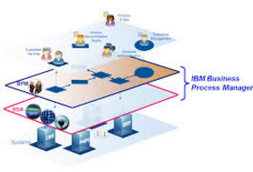
Ce este nou ? - Arhitectura
3-tier : Client Web -> Server aplicatie -> Baza de date
Tehnologie unica:
  back-end: Java
  front-end: AngularJS (interfata utilizator)
Deschisa:
  bazata pe servicii (SOA)
  servicii orchestrate in procese gestionate de BPM
11

Slide 12

Ce este nou ? - Modelul de date
este compatibil cu temele INSPIRE din punct de vedere a atributelor si relatiilor:
  Cadastral Parcels
  Cadastral Zoning
  Cadastral Boundary
  Buildings
adopta un model universal de reprezentare a persoanelor, functiilor acestora si relatiilor dintre ele in cadrul unei organizatii
asigura infrastructura necesara versionarii cataloagelor (nomenclatoarelor)
ofera structurile necesare auditarii complete a operatiilor (CUD) asupra datelor
12

Slide 13
Ce este nou ? - Functionalitati (1)
Interactiunea directa a actorilor externi cu:
  planul cadastral (autorizatii) - implementata
  registrul cartilor funciare (notarii) – implementare posibila
Interogarea datelor spatiale externe expuse in format standard (WFS, WMS) + ESRI
Analiza avansata a datelor spatiale
Interogarea consolidata a datelor din alte sisteme administrate de ANCPI (arhiva de tituluri, registrul de transcriptiuni – inscriptiuni, arhivele de carti funciare scanate)
Inscrierea semi-automata a limitarilor tehnice
Auditul spetelor in care regulile de business sunt incalcate
Mecanism unitar de implementare a validarii regulilor de business
13

Slide 14
Ce este nou ? - Functionalitati (2)
Portalul pentru interactiunea cu cetatenii, mediul de afaceri si administratia
  “Portofoliul meu”
  Notificari si alerte
  Explorare plan cadastral si registre
  Consultare catalog persoane autorizate si notari
  Gestiune solicitari clienti:
    Inteebari si raspunsuri
    FAQs
    Semnalare erori plan cadastral
  Consultare plan cadastral si registre aferente cadastrului sistematic si inregistrare contestatii
14

Slide 15
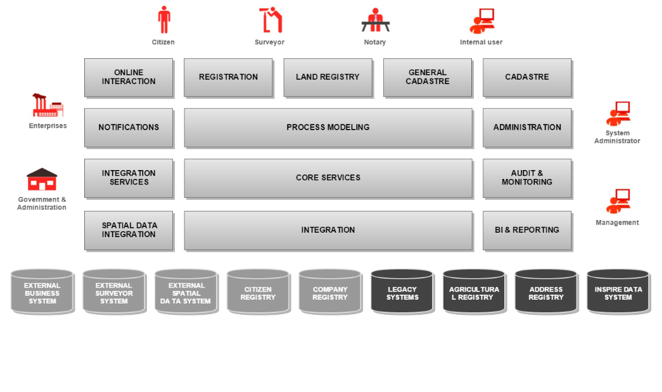
Arhitectura - componente functionale
15

Slide 16
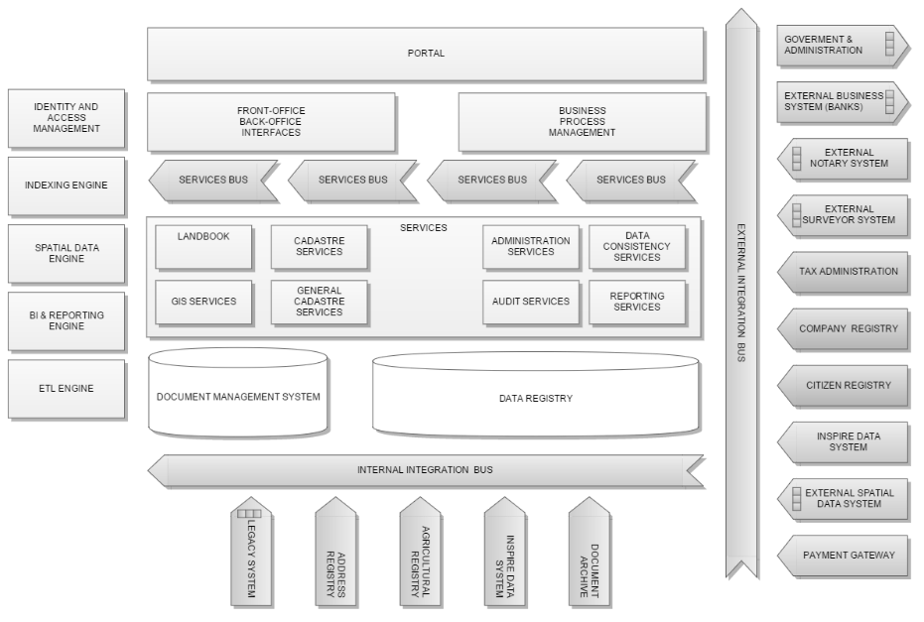
Arhitectura - servicii
16

Slide 17
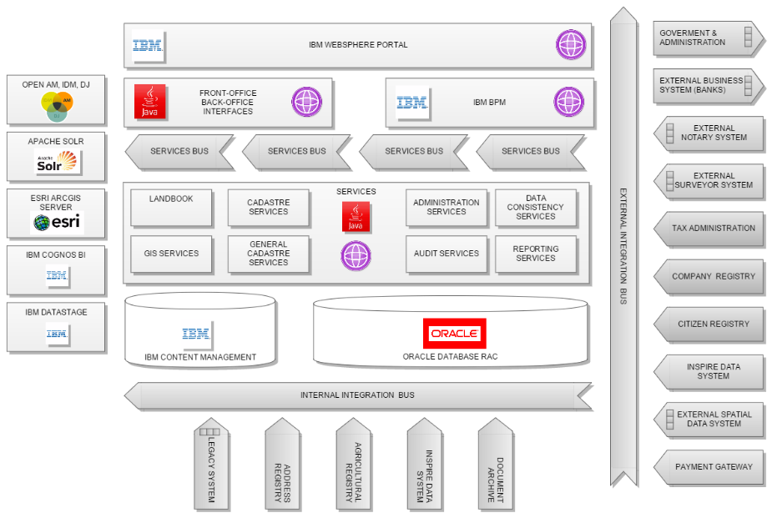
Arhitectura – produse standard (COTS)
17

Slide 18
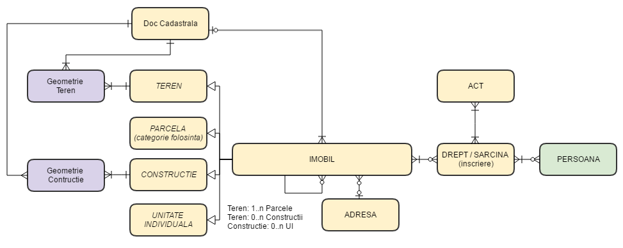
Entitatile sistemului - Imobilul
18

Slide 19
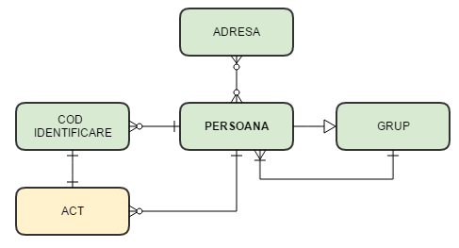
Entitatile sistemului - Persoana
19

Slide 20
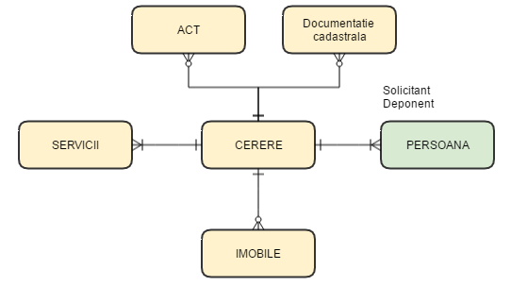
Entitatile sistemului - Cererea
20

Slide 21
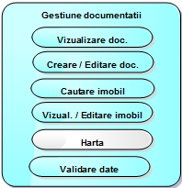
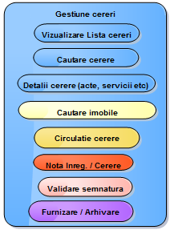
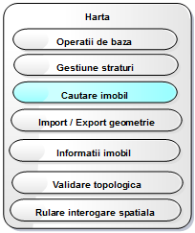
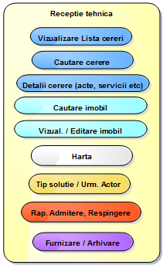
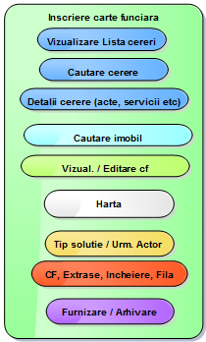
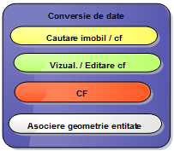

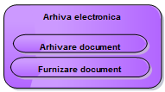


Componente functionale principale
21

Slide 22
Gestiune documentatii - Functionalitati
22

Slide 23
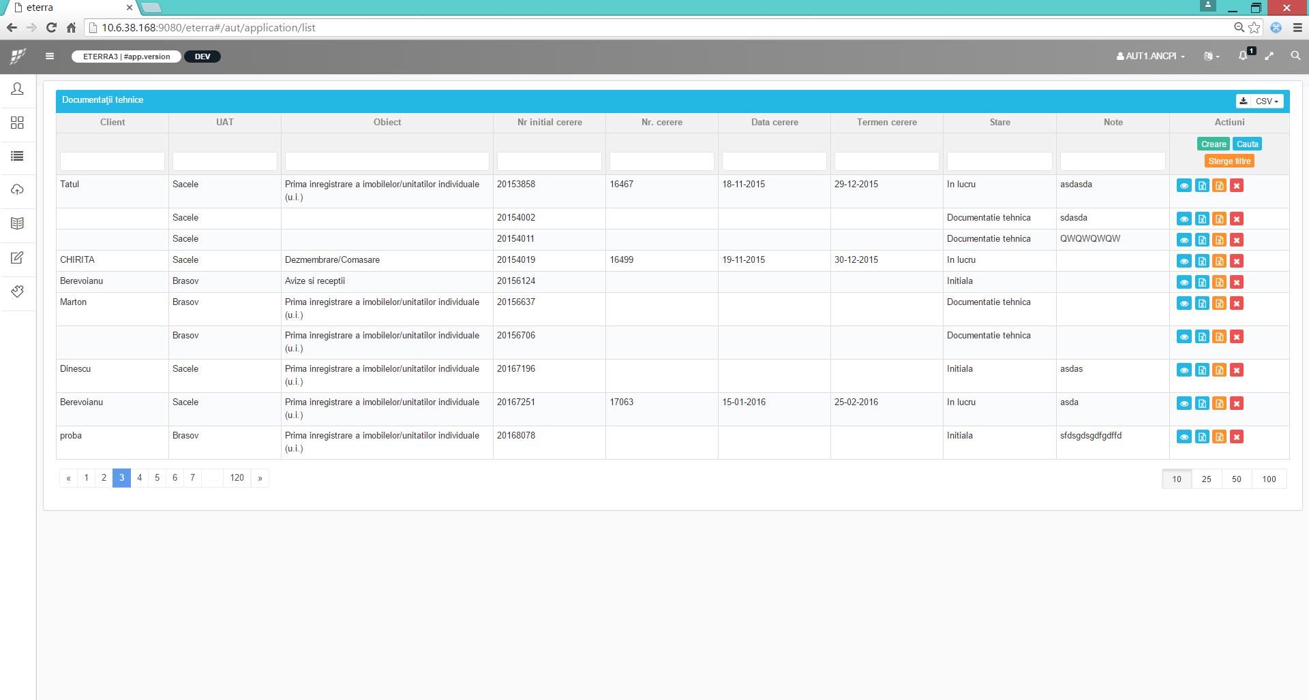
Gestiune documentatii – Ecran – Lista (“Caiet de lucrari” )
Descarcare Caiet de lucrari
Criterii de cautare
Actiuni de baza:
- Creare documentatie
- Cauta documentatie
- Sterge filtre de cautare
Actiuni specifice documentatiilor tehnice:
- Vizualizare
- Modificare
- Eliminare / stergere

Slide 24
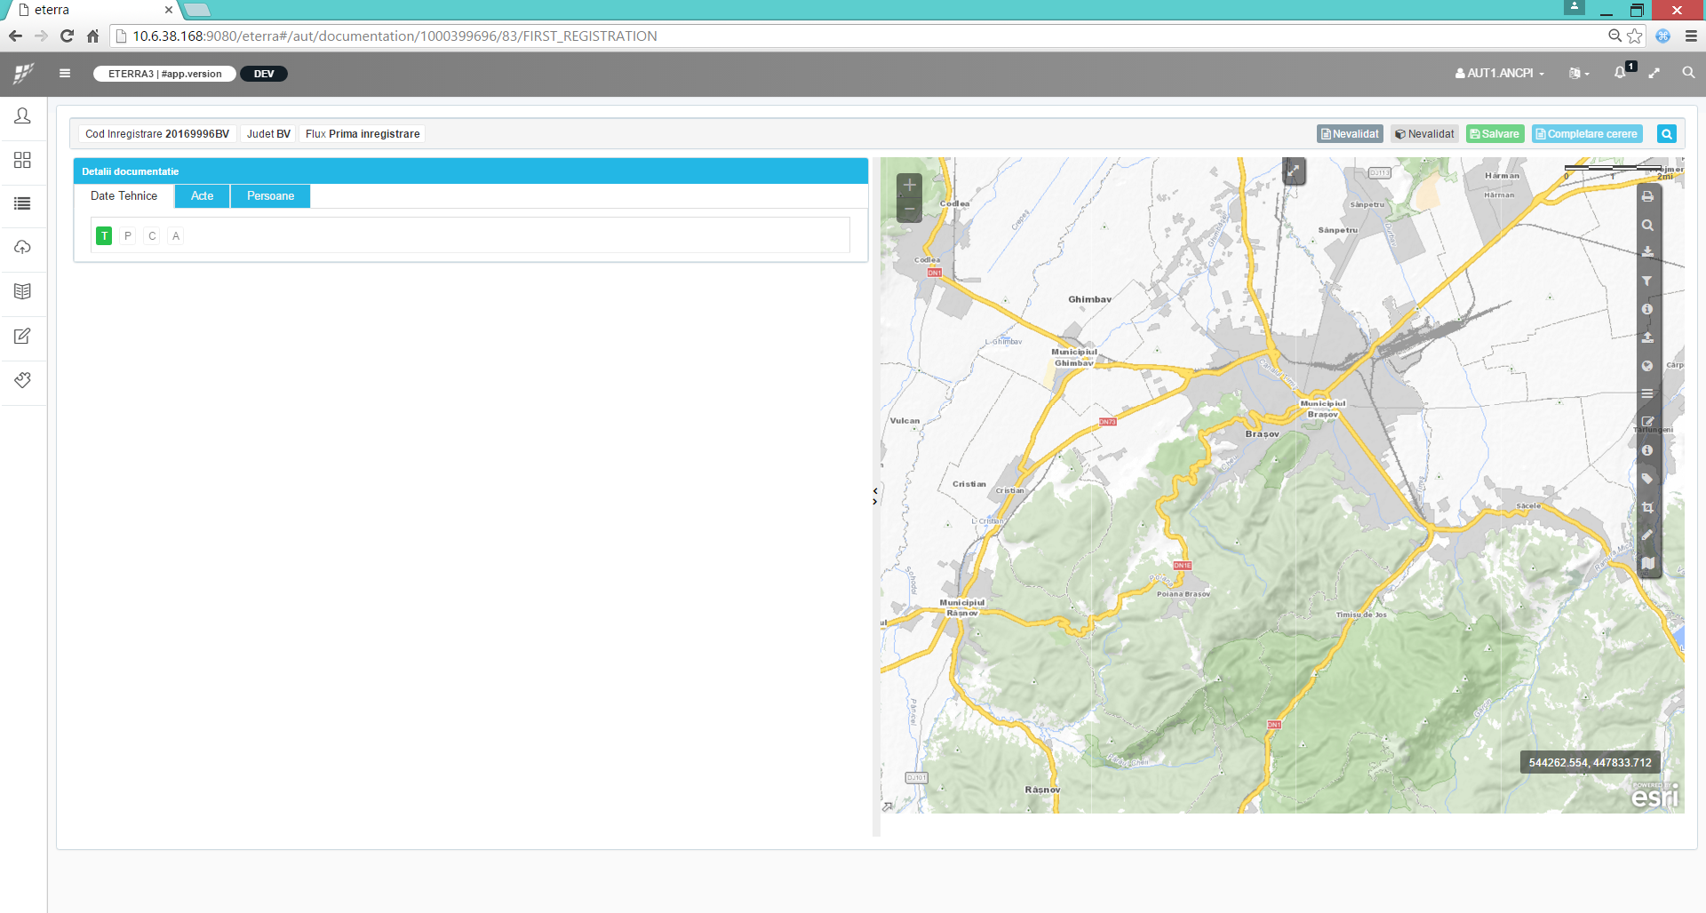
Gestiune documentatii – Mediul de lucru
Criterii de cautare
Descarcare Caiet de lucrari
Descarcare Caiet de lucraris
Actiuni specifice documentatiilor tehnice:
- Vizualizare
- Modificare
- Eliminare / stergere

Slide 25
Gestiune cereri - Functionalitati
25

Slide 26
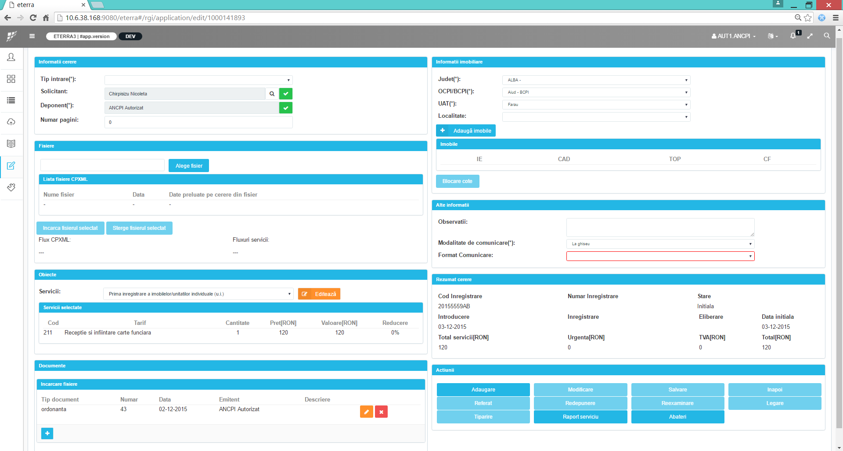
Gestiune cereri – Vizualizare / Introducere cerere
1
5
2
6
3
7
4
8

Slide 27
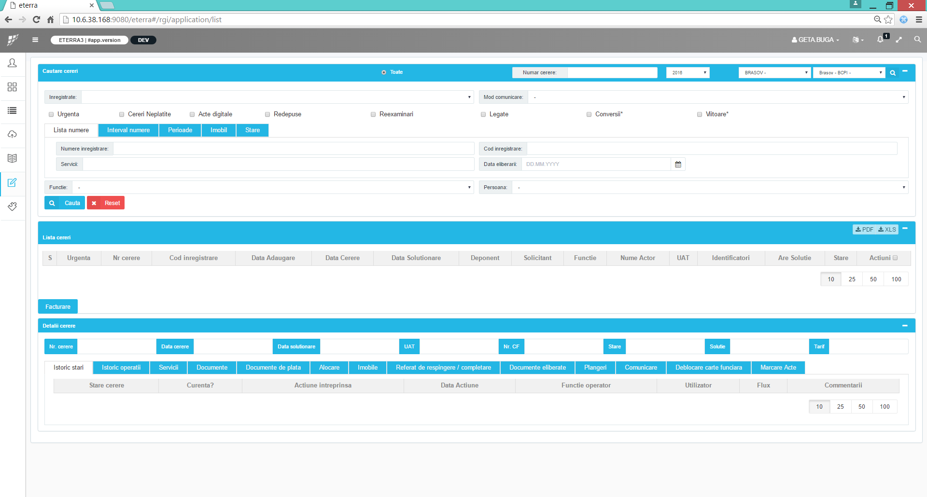
Gestiune cereri – Cautare
1
2
4
3
5
6
7

Slide 28
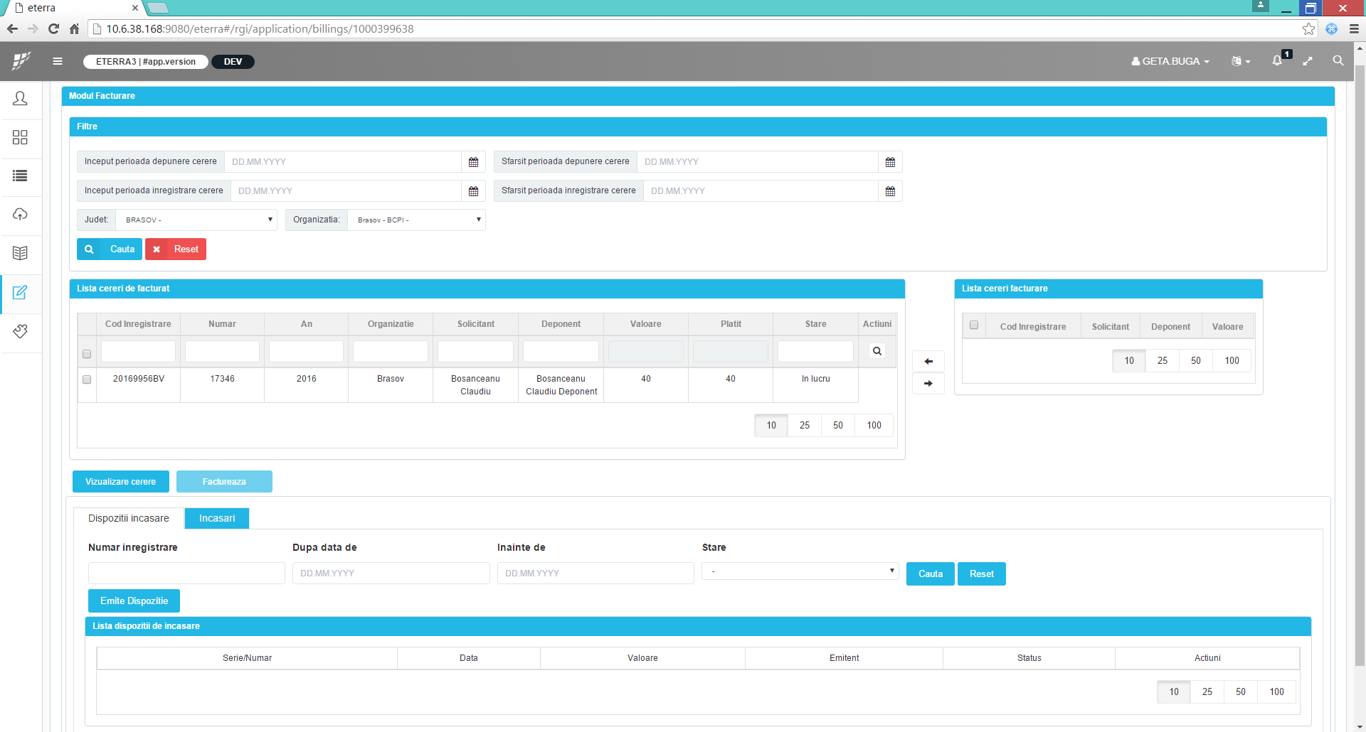
Gestiune incasari – Facturare
1
2
6
3
4

Slide 29
Receptie tehnica - Functionalitati
29

Slide 30
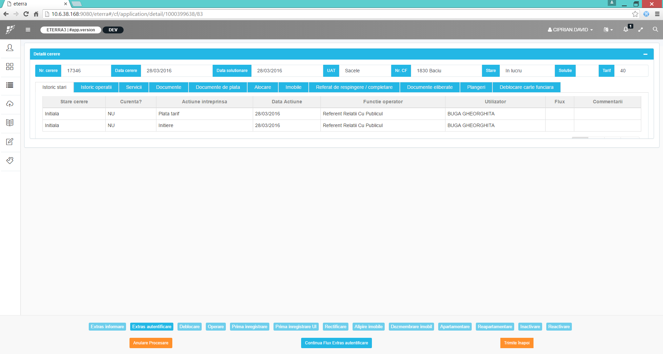
Receptie cadastrala – Detalii cerere
1
2
3
4

Slide 31
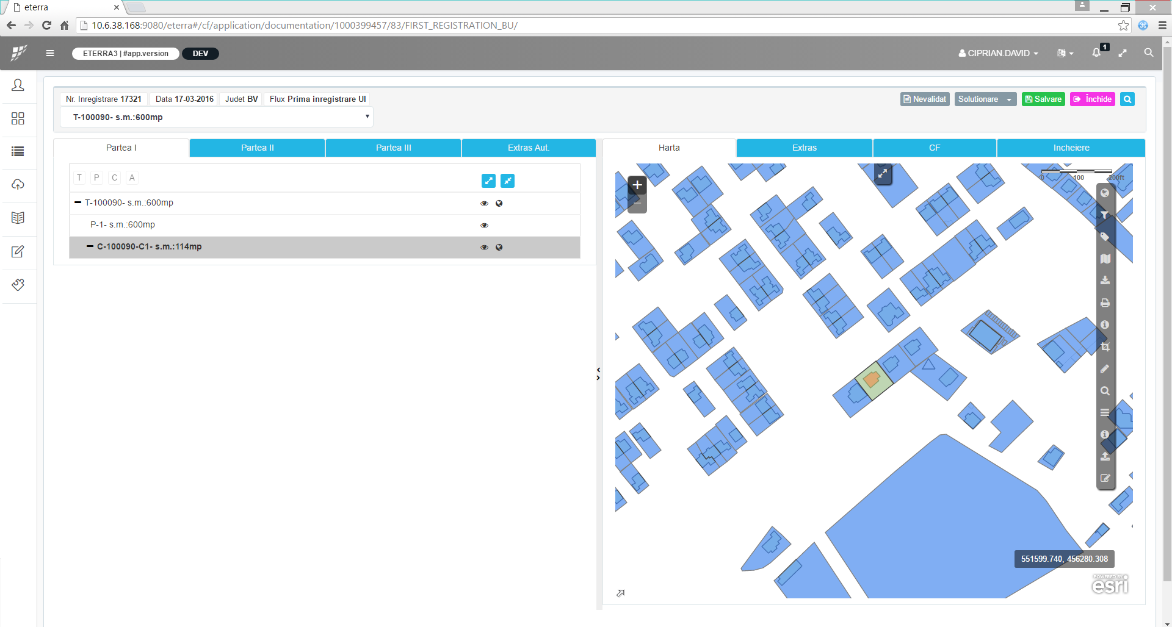
Receptie cadastrala – Mediul de lucru
1
5
2
3
6
4
7

Slide 32
Inscriere carte funciara - Functionalitati
32

Slide 33
Inscriere CF – Detalii cerere
1
2
3
4

Slide 34
Inscriere CF – Mediul de lucru
1
5
2
3
6
4
7

Slide 35
Harta- Functionalitati
35

Slide 36
Harta- Straturi
36

Slide 37
Conversie date - Functionalitati
37

Slide 38
Fluxul general - Informational
Contractare servicii Autorizat
Generare documentatie tehnica
Cerere receptie ?
Inregistrare cerere
DA
NU
Contractare servicii Notar
Creare act
Receptie documentatie tehnica
Actualizare Carte Funciara
Confirmare prelucrari solutionare cerere
DA
Solutionare online / electronica?
Confirmare primire Solutie Cerere
Comunicare Solutie cerere
Notificare Solutionare cerere
NU
Solicitant
Colaborator (Autorizat/ Notar)
Referent Relatii cu Publicul
Inspector
Asistent Registrator
Registrator
38

Slide 39
Fluxul general - Informatic
Contractare servicii Autorizat
Generare documentatie tehnica
NOU TATE
ETERRA3 !!!
Cerere receptie ?
Inregistrare cerere
DA
NU
Posibil de configurat !!!
Receptie documentatie tehnica
Actualizare Carte Funciara
Contractare servicii Notar
Creare act
Confirmare prelucrari solutionare cerere
DA
Solutionare online / electronica?
Confirmare primire Solutie Cerere
Comunicare Solutie cerere
Notificare Solutionare cerere
NU
Solicitant
Colaborator (Autorizat/ Notar)
Referent Relatii cu Publicul
Inspector
Asistent Registrator
Registrator
39

Slide 40
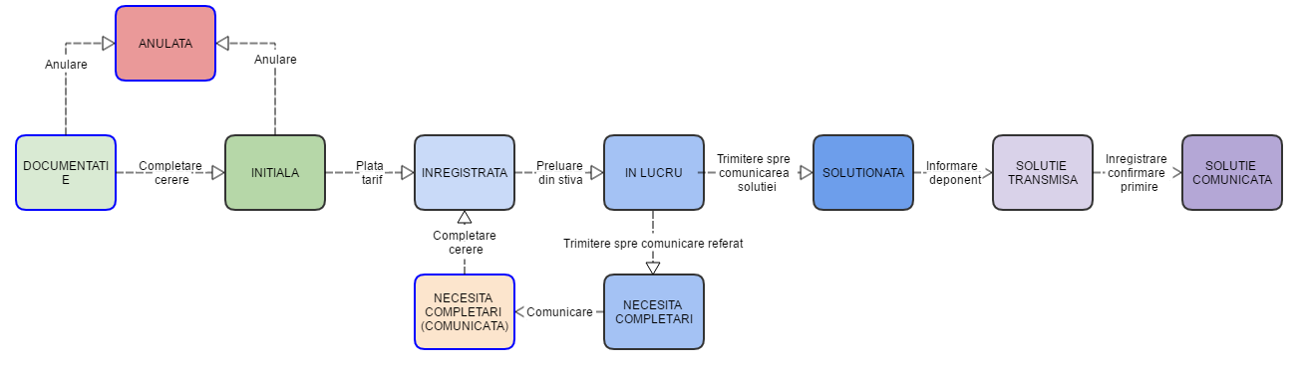
Tranzitia unei cereri (diagrama starilor)
40

Slide 41
Prima inregistrare
41

Slide 42
Actualizare imobil
42

Slide 43
Transformare imobil (1)
43

Slide 44
Transformare imobil (2)
44

Slide 45
Recapitulare
  Ce isi propune E3 ?
  Ce aduce nou E3 vs E2 ?
  Care sunt principalele provocari ?
45

